Slide 1

MODELO DE GESTIÓN FINANCIERA PARA LA EMPRESA “DIBARDI”
Trabajo de Conclusión de Carrera como requisito previo a la obtención del grado de:
INGENIERO EN FINANZAS, CONTADOR PÚBLICO – AUDITOR, CPA
ANA BELÉN MENDOZA V.
DIRECTOR: ECON. JUAN FRANCISCO VELASCO CRESPO, MFE
CODIRECTOR: ECON. OSCAR PEÑAHERREA

Slide 2
Empresa
DIBARDI
Bar y Discoteca
Sr. Carlos Vallejo
Año 1994
Clientes
Productos y Servicios
Bebidas alcohólicas y no alcohólicas
Extranjeros
Nacionales
Diversión y Entretenimiento
Primer Bar Turístico
Música Actualizada
Seguridad
Modelo de gestión Financiera DIBARDI

Slide 3
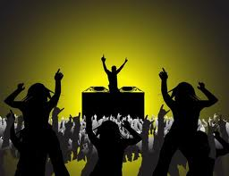
Reseña Histórica
Ex funcionarios públicos
Sr. Carlos Vallejo
Sr. José Álvarez
Inicia sus actividades el 3 de octubre de 1994
Idea de Negocio
1994
1996
Adquiere una casa antigua mediante crédito bancario
Arrienda un local ubicado en la calle Calama y Amazonas
Ubicada en la calle Calama y Juan L. Mera
Gran competencia a su alrededor por lo que trabaja con responsabilidad
2012
Sus empleados son en su mayoría extranjeros
Modelo de gestión Financiera DIBARDI

Slide 4

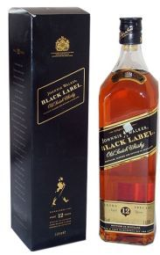
Macro ambiente
Político
El 14 de junio de 2011, se aprueba la Ley Antitabaco la que regula el consumo del tabaco y prohíbe fumar en lugares públicos.
Regulación de horarios de las actividades nocturnas.
La política sobre los impuestos del gobierno apunta a un constante incremento de impuestos a las bebidas.
Modelo de gestión Financiera DIBARDI

Slide 5
Micro ambiente
Proveedores
Microambiente
Precios
Clientes
Competencia
Modelo de gestión Financiera DIBARDI

Slide 6

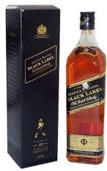
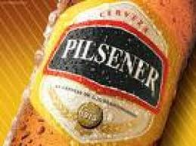
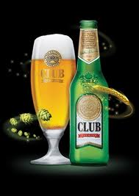
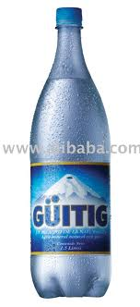

Proveedores
Bebidas alcohólicas
y no alcohólicas
EMPRESA | PRODUCTO | PLAZO DE CRÉDITO
NANCY FLORES | Zhumir seco, Paisa, Tequila Charro, Whisky Grants, Energizante Red Bull, Jack Daniels, Antioqueño | 30 días
PROMAX
DIBMOCE S.A. | Cerveza Pilsener, Cerveza Club | 8 días
ILSA | Vodka | 15 días
DIPANLIC | Ron Cortez, Cortez Oro, Ron Abuelo | 30 días
XAFEL S.A. | Néctar Azul, Néctar Rojo | 15 días
JUAN EL JURI S.A. | Cerveza Corona, Champagne, Tequila Cuervo, Jhonnie Walker Red | 30 días
LUIS NOROÑA | Agua Natural | 8 días
HUMBERTO CESPEDES | Aguardiente, Paisa, Zhumir, Jagermeister | 30 días
DIPOR S.A. | Citrus | 30 días
ARCA ECUADOR S.A. | Bebidas gaseosas, Del Valle Naranja | Efectivo
SYL TRADING | Guitig | Efectivo
COMERCIALIZADORA | Whisky Grants, Tequila | 30 días
PAY PAG S.A.
Modelo de gestión Financiera DIBARDI

Slide 7

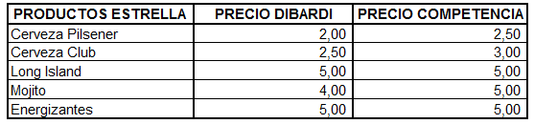
Clientes
No tiene clientes potenciales que acudan diariamente
CRITERIOS DE SEGMENTACIÓN | CARACTERISTICAS DEL CLIENTE
Sexo | Masculino y Femenino
Edad | 18 - 50 años
Ocupación | Toda profesión
Nacionalidad | Extranjeros y Nacionales
Estado Civil | Sin restricción
Clase Social | Media, Media -Alta, Alta
Precios
Modelo de gestión Financiera DIBARDI

Slide 8


Competencia
Existe gran número de competidores
Competencia desleal
NOMBRE | DIRECCIÓN
AZUCA DE LA FOCH | Foch e6-12 y reina victoria
BUNGALOW | José Calama 24-57 y Diego de Almagro
DIBARDI | Calama 380 y Juan León Mera
MACONDO CAFÉ BAR LOUNGE | Calama 388 Y Juan León Mera
MAD | Juan León Mera 1117 Y Foch
BLUE XTREME | Calama E5-44 Y Juan León Mera
TEQUILA SUNRISE | Calama E56-05 Y Reina Victoria
HUAINA | Calama 347 Y Juan León Mera
Competencia Directa
Modelo de gestión Financiera DIBARDI

Slide 9
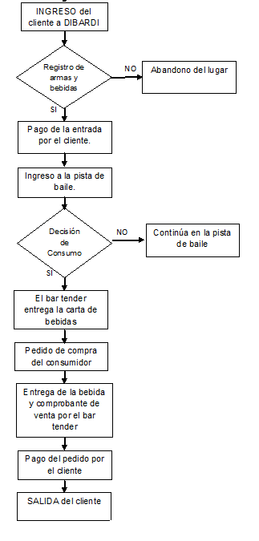
Análisis Interno
Área de Servicios
Martes a Sábado de 20h00 a 02h00
Modelo de gestión Financiera DIBARDI

Slide 10
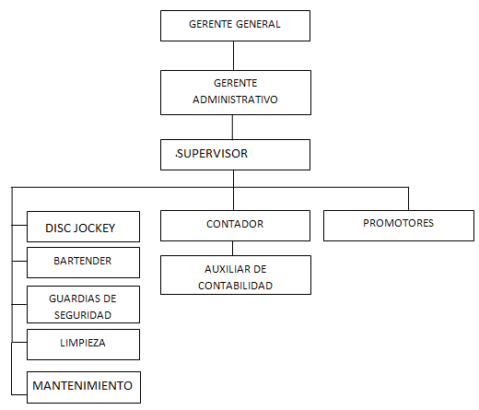
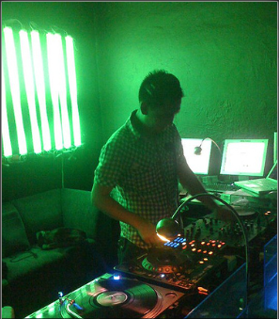
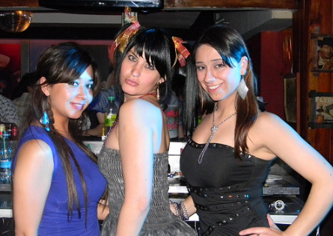
Área Administrativa
ORGANIGRAMA ESTRUCTURAL DE DIBARDI
Modelo de gestión Financiera DIBARDI

Slide 11
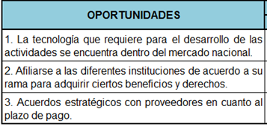
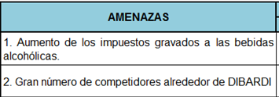
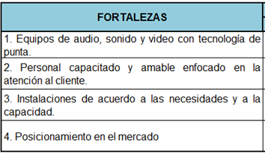
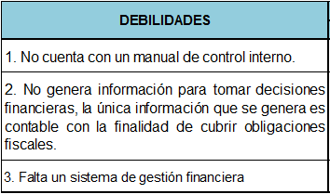
Análisis FODA
Modelo de gestión Financiera DIBARDI

Slide 12
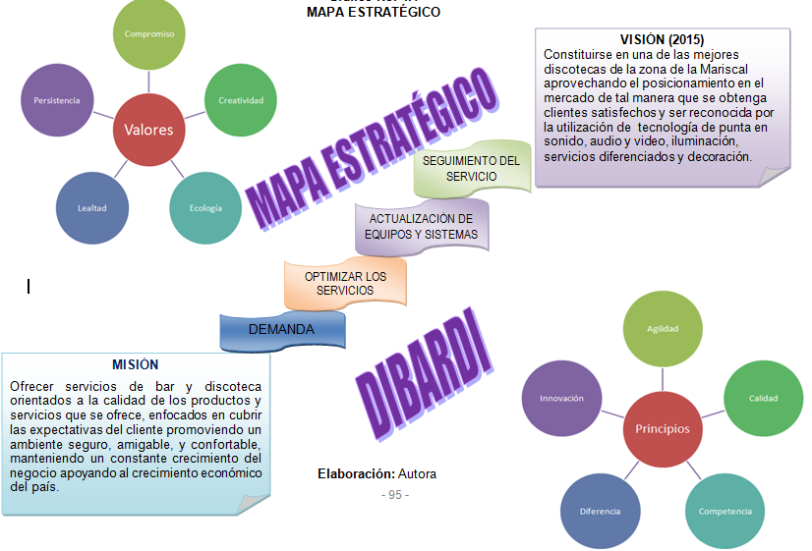

Slide 13
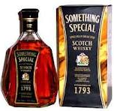
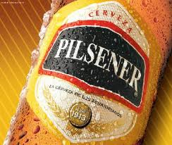
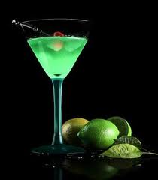
Determinación del Costo del Servicio
Línea de Bebidas
Licores con mezcla y sin mezcla
Cervezas
Bebidas sin alcohol
Se comercializa alrededor de 8.103 botellas las cuales generan un costo mensual promedio de USD 11.579 que constituye el costo de ventas
Modelo de gestión Financiera DIBARDI

Slide 14
Gastos de Ventas y Administrativos
Costo Total del Servicio
Capital de Trabajo
El capital de trabajo constituye el monto necesario para cumplir con el ciclo operativo dentro de la empresa.
Modelo de gestión Financiera DIBARDI

Slide 15
Incrementar el nivel de ingresos y utilidades
Invertir en equipos de sonido y de computación
Campaña publicitaria , capacitación del personal
Evaluación Financiera
Estrategias de Ingresos y Costo de Ventas
Conclusiones y Recomendaciones
Propuesta de gestión financiera
para la empresa “DIBARDI”
Modelo de gestión Financiera DIBARDI

Slide 16
Estrategia de Progreso Tecnológico
Adquisición de Activos Fijos
Depreciación de Activos Fijos
Modelo de gestión Financiera DIBARDI

Slide 17
Estrategia de Progreso Tecnológico
Porcentaje y costo de repuestos de Activos Fijos
Modelo de gestión Financiera DIBARDI

Slide 18
Resumen de Inversiones
Modelo de gestión Financiera DIBARDI

Slide 19
Estrategia de Ingresos
Proyección de ventas.- Para la proyección de ventas se estima una tasa de crecimiento conservadora de apenas un 10% anual
Estrategia de Costos de Ventas
Proyección de costo de ventas.- Se estima que para los siguientes cinco años el costo de ventas represente el 50% del total de las ventas
Modelo de gestión Financiera DIBARDI

Slide 20
Estrategia de Gastos
Incrementar publicidad de la empresa mediante un acuerdo en la radio Deportiva 99,3 FM y por prensa escrita un anuncio en la revista XONA
Implementar dos cursos de capacitación al año enfocados en atención al cliente
 | PROYECCIÓN DE PUBLICIDAD
DESCRIPCIÓN | AÑO 1 | AÑO 2 | AÑO 3 | AÑO 4 | AÑO 5
Publicidad Radio | 15.600 | 15.600 | 15.600 | 15.600 | 15.600
Publicidad Prensa | 6.048 | 6.048 | 6.048 | 6.048 | 6.048
TOTAL | 21.648 | 21.648 | 21.648 | 21.648 | 21.648
 | PROYECCIÓN DE CAPACITACIÓN
DESCRIPCIÓN | AÑO 1 | AÑO 2 | AÑO 3 | AÑO 4 | AÑO 5
Capacitación | 1.400 | 1.400 | 1.400 | 1.400 | 1.400
Modelo de gestión Financiera DIBARDI

Slide 21
Presupuesto de Egresos
Beneficios Netos
Modelo de gestión Financiera DIBARDI

Slide 22
Estado de Resultados Proforma
Flujo Neto de Fondos
Modelo de gestión Financiera DIBARDI

Slide 23


Valor Actual Neto (VAN)
TMAR = Tasa Pasiva + Premio de Riesgo
Factor Simple de Actualización
TMAR 15,35%
TMAR = 9,35% + 6%
TMAR = 15,35%
0,8669267
Beneficios Netos Actualizados
TMAR 15,35%
VAN = Σ Ingresos Actualizados – Σ Egresos Actualizados
VAN = 1.325.670 – 1.262.270
VAN = 63.400
Modelo de gestión Financiera DIBARDI

Slide 24


Tasa de Interna de Retorno (TIR)
Factor Simple de Actualización
Tasa de Descuento Inicial (TASA 55%)
Beneficios Netos Actualizados
Valor Actual Inicial (TASA 55%)
0,63519
Factor Simple de Actualización
Tasa de Descuento Superior (TASA 63,519%)
Beneficios Netos Actualizados
Valor Actual Superior (TASA 63,519%)
De tal manera que la TIR es equivalente a 64,519% ≈ 64,52%
0,64519
Modelo de gestión Financiera DIBARDI

Slide 25




Periodo de Recuperación
La recuperación de la inversión se lo realzará en un periodo de 2 años 5 meses
Relación Beneficio/Costo
Esto quiere decir que por cada dólar invertido se tiene un beneficio de USD 0,05
Modelo de gestión Financiera DIBARDI

Slide 26
Conclusiones.-
La competencia dentro del sector de bares y discotecas está en constante crecimiento y en la zona en la que se encuentra ubicada la empresa lo constituye en una amenaza.
El desempeño del personal de servicios no es eficiente por lo que los clientes en su gran mayoría prefieren calidad en los servicios.
La política sobre los impuestos del gobierno apunta a un constante incremento de impuestos a las bebidas alcohólicas lo cual consecuentemente hace que se incremente los precios sobre estos productos, afectando los ingresos de la empresa.
Algunos de los equipos dentro de la empresa ya se encuentran es su totalidad depreciados o debido a su uso han sufrido un desgaste acelerado por lo que no cubren con las expectativas y necesidades del giro del negocio.
No se genera información para tomar decisiones financieras, la única información que se obtiene es contable con la finalidad de cubrir obligaciones fiscales.
Modelo de gestión Financiera DIBARDI

Slide 27
Recomendaciones.-
Incrementar los gastos de publicidad extendiéndose a los medios radiales y de prensa escrita ofreciendo promociones y eventos, a fin de captar mayor número de clientes para contrarrestar a la fuerte competencia.
Invertir en cursos de capacitación enfocados a la atención al cliente de tal manera que se mejore el servicio y por consiguiente las operaciones dentro de la empresa.
La empresa para hacer frente a la escalada de impuestos debe adquirir un gran stock de los productos propios del negocio, sin el temor de que se dañen, puesto que estos no tienen límite de caducidad.
Realizar inversiones en activos fijos que ayuden a mejorar las operaciones, tanto en el área de servicios como administrativa de la empresa, con lo que se logrará brindar un mejor servicio y optimizar las actividades de los diferentes departamentos.
Elaborar políticas y manuales financieros que permitan una adecuada toma de decisiones para lograr maximizar los beneficios de la empresa.
Modelo de gestión Financiera DIBARDI

Slide 28
GRACIAS POR SU
ATENCIÓN
Modelo de gestión Financiera DIBARDI

